Slide 1

Bitwy w „Pieśni Lodu i Ognia” George’a R.R. Martina
Analiza wyniku bitew w serii oraz czynników wpływających na wynik
www.agh.edu.pl

Slide 2

Zbiór danych
Zbiór zawiera 38 bitew oraz dane o nich: rody i postacie atakujące/broniące, rok bitwy, miejsce, itp..
https://www.kaggle.com/mylesoneill/game-of-thrones/version/1
Opisanych jest 38 bitew, odbyły się one w latach 298-300.
W 82% bitwę zwyciężyła strona atakująca.
Najczęściej atakującymi i broniącymi rodzinami są rodziny Lannisterów i Starków. Pierwsza rodzina była atakującą w 21% bitew i broniącą w 24%, druga w każdej ze stron ma 21% udziałów.
www.agh.edu.pl

Slide 3
Zbiór danych
Typy bitew:
pitched_battle: Armie spotykają się i walczą ze sobą (37%)
ambush: Zasadzka (26%)
siege: Oblężenie (29%)
razing: Napad na nie bronioną pozycję (5%)
Bitwy toczyły się w różnych rejonach:
The Riverlands (45%)
Północ (26%)
Westerlands (8%)
Stormlands (8%)
Inne
www.agh.edu.pl

Slide 4
Metody
Drzewa decyzyjne
Regresja logistyczna
www.agh.edu.pl

Slide 5
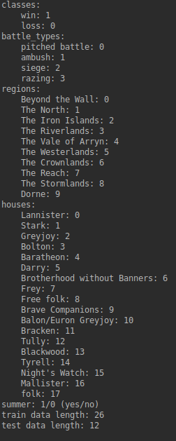
Przygotowanie danych
Zmapowanie zmiennych jakościowych do map.
www.agh.edu.pl

Slide 6
Jakość modeli
Wyniki są obarczone dużym błędem z powodu ograniczonej ilości danych (tylko 38 bitew).
Można to zaobserwować na dalszych wykresach oraz w macierzach błędu.
Dokładność modeli zależy od „ułożenia” danych (które dane zostaną użyte jako uczące przy podziale).
www.agh.edu.pl

Slide 7
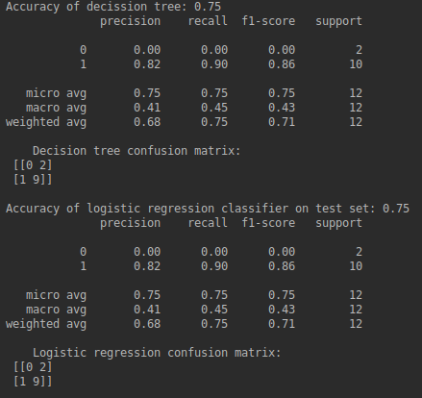
Wyniki
www.agh.edu.pl

Slide 8
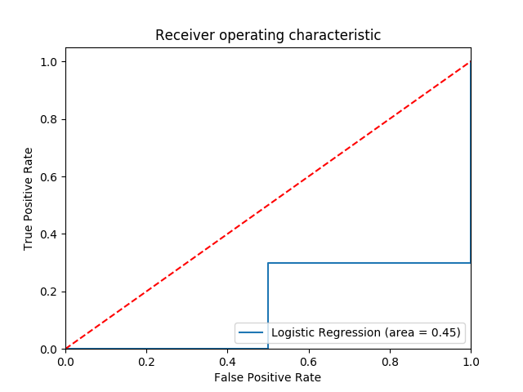
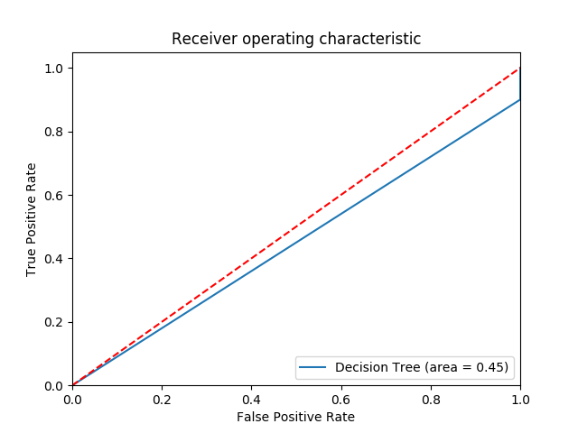
Wyniki
www.agh.edu.pl

Slide 9
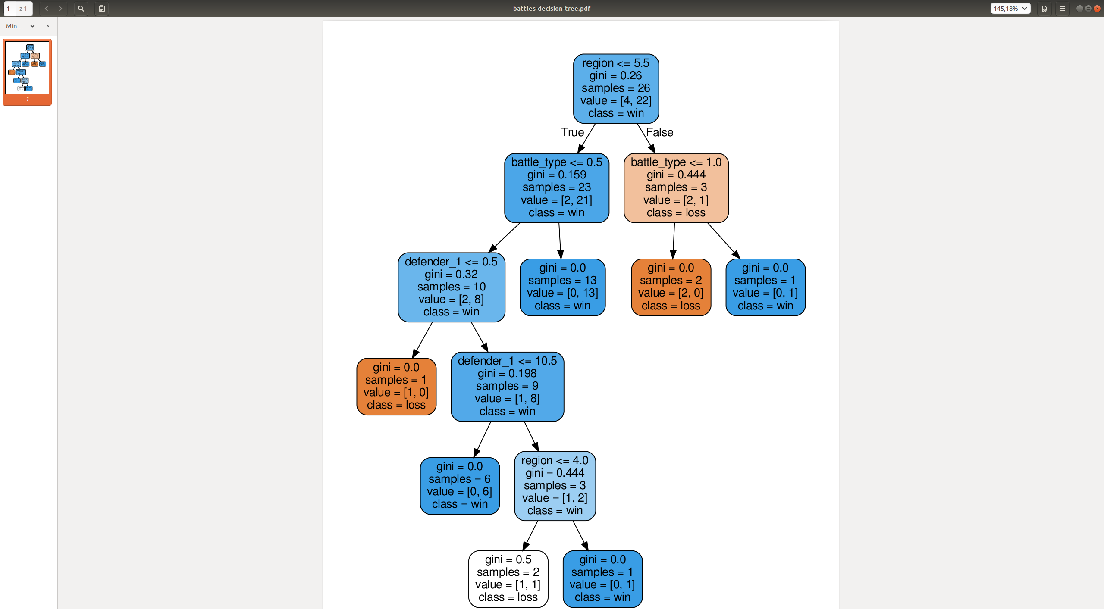
Drzewo decyzyjne
www.agh.edu.pl

